Slide 1
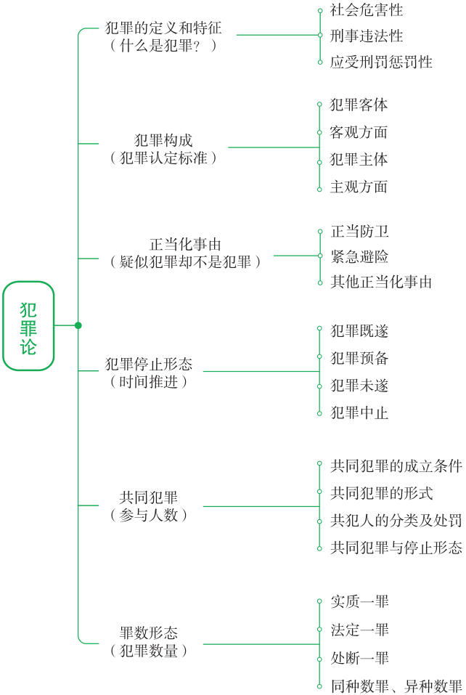

Slide 2
犯罪论
甲欲杀乙，误将苏打当毒药投入乙的水杯中，乙饮用后安然无恙，甲的行为是否构成犯罪？（苏打案）
乐乐吸食冰毒后驾驶汽车在道路上行驶，被警方查获，乐乐是否构成犯罪？（毒驾案）
从本章开始就进入了犯罪论，将研究如何进行定罪。
犯罪论的逻辑：什么是犯罪→定罪标准→犯罪的时间推进→犯罪的空间分布→定几个罪。
犯罪论的五个问题：犯罪是两个统一、定罪标准是犯罪构成、时间推进是犯罪形态、空间分布是共同犯罪、定几个罪是罪数问题。

Slide 3
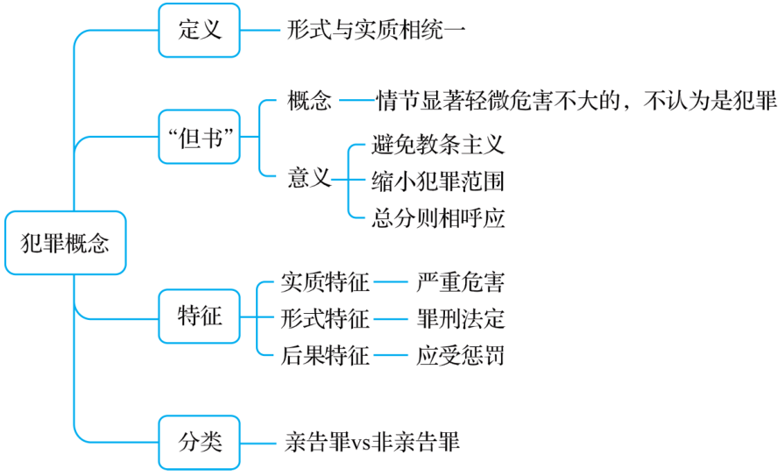
第二章 犯罪概说
【考情分析】
本章内容主要为第三章犯罪构成（定罪标准）部分做铺垫，考生应明确了解“犯罪”一词属于刑法中的专业术语，其具有实质特征与形式特征的双重要求，要注意我国《刑法》第13条关于“犯罪”的概念，以及“但书”内容的全面理解。
【章节体系】

Slide 4
第13条[犯罪概念]一切危害国家主权、领土完整和安全，分裂国家、颠覆人民民主专政的政权和推翻社会主义制度，破坏社会秩序和经济秩序，侵犯国有财产或者劳动群众集体所有的财产，侵犯公民私人所有的财产，侵犯公民的人身权利、民主权利和其他权利，以及其他危害社会的行为，依照法律应当受刑罚处罚的，都是犯罪，但是情节显著轻微危害不大的，不认为是犯罪。
一、犯罪的概念
（一）理论上犯罪的定义概述
1.形式定义：犯罪是违反刑事法律规范的行为。这种定义只关注犯罪的形式特征，不关注犯罪的实质特征。
2.实质定义：犯罪是具有严重的社会危害性的行为。这种定义只关注犯罪的实质特征，不关注犯罪的形式特征。
3.混合定义：犯罪是危害社会、依照法律应当受刑罚处罚的行为。这种定义既关注犯罪的实质特征，也关注犯罪的形式特征。（行为规范违反说、法益侵害说、二元说）

Slide 5
甲欲杀乙，误将苏打当毒药投入乙的水杯中，乙饮用后安然无恙，甲的行为是否构成犯罪？（苏打案）
例如：文首“苏打案”中，甲的行为是否构成犯罪？采取不同的犯罪本质观得出的结论是不一样的。
按照法益侵害说，甲投放的苏打客观上不会危及他人的生命法益，没有法益侵害性，因此甲无罪；按照行为规范违反说和二元说，虽然甲投错了“毒药”偶然地不会危及他人的生命，但是甲基于杀人故意实施的投毒行为违反了社会行为规范、破坏了法秩序，是值得处罚的行为，如果类似的行为再次上演，就有可能侵害他人的生命法益，为了预防此类恶行再次发生，对甲应认定为故意杀人罪未遂。

Slide 6
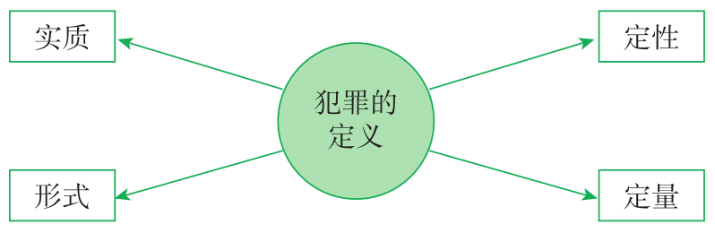
（二）我国犯罪概念的“两个统一”
我国刑法理论的通说认为，犯罪指的是违反刑事法律规范、具有严重的社会危害性，依法应受刑罚惩罚的行为。

Slide 7
1.我国的犯罪概念是形式与实质的统一（主客观相统一）
（1）实质上，犯罪是危害社会的行为
例如：甲欲杀死乙，求神灵咒死乙，因为甲的迷信活动不可能对乙造成任何危险，这一行为无客观的社会危害，甲无罪。
（2）形式上，犯罪是依法应受刑罚处罚的行为
例如：甲明知乙是15周岁的男性，以介绍工作为名将乙带至外地卖掉。由于刑法中仅规定拐卖妇女、儿童罪，甲拐卖乙的行为不构成犯罪。当然如果在拐卖过程中甲对乙实施拘禁、伤害等其他行为，可以按照非法拘禁罪、故意伤害罪论处。

Slide 8
2.我国的犯罪概念是定性与定量的统一
不仅从性质上明确了犯罪具有危害性和违法性，而且还设置了定量要求，即“情节显著轻微危害不大的，不认为是犯罪”，被称为犯罪定义的“但书”。该“但书”表明认定犯罪不仅仅需要正确“定性”，还需要合理确定危害的“程度”或“量”。
【注意】“但是情节显著轻微危害不大的，不认为是犯罪”，说明这种行为本来就不构成犯罪，不能理解为虽然已经构成犯罪，但危害不大又“不以犯罪论处”，也不能理解为虽然已经构成犯罪但免予刑罚处罚或者予以非刑罚处罚。

Slide 9
“但书规定的意义：
（1）“但书”规定要求认定犯罪不仅要正确“定性”，还要合理确定危害的“程度”或“量”，是区分“违法行为”与“犯罪行为”的宏观标准。
（2）“但书”规定可以缩小犯罪或刑事处罚的范围，避免给一些轻微的危害行为（或违法行为）打上犯罪的标记，有利于行为人改过自新；还可以合理配置司法资源，集中力量惩罚严重的违法行为——犯罪。
（3）与《刑法》第13条犯罪定义的定量要求相一致，分则条文对有些犯罪规定了程度方面的限制要件。
例如，盗窃、诈骗、抢夺、敲诈勒索、故意毁坏财物罪等，在通常情况下有“数额较大”的要求；侮辱、诽谤罪等有“情节严重”的限制。

Slide 10
【注意】我国对危害行为的惩罚体制由两个层次的法律构成：第一层次是治安管理处罚法以及工商、海关、税务等行政、经济法规中的处罚规定，违反这些规定的属于“违法行为”；第二层次才是刑法，违反刑法的属于“犯罪”。
例如：小偷小摸，窃取财物数额不大，是违法行为，不构成犯罪，按照治安管理处罚法给予行政拘留、罚款即可。如果盗窃1万元，则成立盗窃罪，应判处“3年以下有期徒刑、拘役或者管制”的刑罚。
情形 | 违法行为 | 犯罪行为
1 | 吸食毒品 | 贩卖毒品
2 | 卖淫嫖娼 | 组织卖淫
3 | 酒驾（20mg/100ml≤血液酒精含量<80mg/100ml） 醉驾（血液酒精含量≥80mg/I00ml）
4 | 驾车闯红灯 | 驾车闯红灯致人死亡

Slide 11
二、犯罪的特征
1.实质上，犯罪是危害社会的行为，具有严重的社会危害性。
（1）犯罪必须是人的具体行为。例如，甲想杀人，但没有实施。甲的想法不可能侵犯法益，不能因为甲想犯罪就对他处罚，思想无罪，如果定罪就属于主观入罪。
（2）犯罪必须是具有严重社会危害性的行为，这是犯罪的实质特征。仅有轻微的社会危害性，是不构成犯罪的。
例1，甲男（15周岁）与乙女（13周岁）系同学，两人开始恋爱，后发生过两次性关系。这种情况就属于情节显著轻微危害不大，甲的行为不认为是犯罪。
例2，某中学生丙采用轻微暴力向同学强索少量财物，也不认为是犯罪，不构成抢劫。

Slide 12
2.形式上，犯罪必须是违反刑法的行为，具有刑事违法性。
例1，我国《刑法》只规定了倒卖船票罪，从实质上看，倒卖飞机票的行为比倒卖船票的危害性更大，更应构成犯罪。但从形式上看，《刑法》没有规定“倒卖飞机票罪”，也不能将飞机票解释为船票，进而以倒卖船票罪论处。因此倒卖飞机票仅具有犯罪实质的一面，而缺乏形式的一面，不构成犯罪。
例2，例如：文首“毒驾案”中，乐乐吸毒后驾车的行为，虽然具有社会危害性，但是刑法仅规定醉驾行为构成危险驾驶罪，没有规定毒驾行为是犯罪，故仅“毒驾”未造成事故的，不是犯罪，属于违反交通管理法规的违法行为。

Slide 13
3.后果上，犯罪是应当受到刑罚处罚的行为，具有应受刑罚惩罚性。
某种危害社会的行为同时又触犯刑法，就应承担受刑罚处罚的法律后果。因此，应受刑罚惩罚是犯罪的基本特征之一，但是法院可依法裁量对犯罪人不实际适用刑罚。
例如：刑法规定，对于中止犯，没有造成损害的，应当免除处罚；对于犯罪情节轻微的，可以免予刑事处罚等。在这种场合，行为人虽然没有被法院实际判处刑罚，但其行为仍构成犯罪。
【注意】应受刑罚惩罚是“应然”，实际是否受到了刑罚处罚是“实然”，二者不可混淆。

Slide 14
【注意】
1.“不认为是犯罪”与《刑法》第37条规定的“免予刑事处罚”是两个不同的概念。前者不是犯罪，而后者属于定罪免刑。
第三十七条 【非刑罚性处置措施】对于犯罪情节轻微不需要判处刑罚的，可以免予刑事处罚，但是可以根据案件的不同情况，予以训诫或者责令具结悔过、赔礼道歉、赔偿损失，或者由主管部门予以行政处罚或者行政处分。
2.刑法中还有“不予追究”刑事责任的表述。如果不予追究刑事责任，也就是不构成犯罪，而非免予处罚。只有两处这种表述：
（1）中华人民共和国公民在中华人民共和国领域外犯本法规定之罪的，适用本法，但是按本法规定的最高刑为3年以下有期徒刑的，可以不予追究。（《刑法》第7条第1款，属人管辖的例外）
（2）（有逃税犯罪）行为，经税务机关依法下达追缴通知后，补缴应纳税款，缴纳滞纳金，已受行政处罚的，不予追究刑事责任；但是，5年内因逃避缴纳税款受过刑事处罚或者被税务机关给予2次以上行政处罚的除外。（《刑法》第201条第4款，逃税初犯不追责——冰冰案 首违不罚）

Slide 15
三、犯罪的分类
（一）重罪与轻罪（微罪）
以法定刑的轻重，将犯罪分为重罪与轻罪。
1.轻罪，法定最高刑为3年以下有期徒刑的犯罪，如重婚罪。
2.重罪，法定最低刑为3年以上有期徒刑的犯罪，如抢劫罪。
【注意】理论上，法定最高刑为1年以下有期徒刑或者拘役的犯罪，有学者称之为“微罪”，微罪比轻罪更轻微。如妨害安全驾驶罪、危险作业罪、高空抛物罪的法定最高刑为1年有期徒刑，而危险驾驶罪、代替考试罪、使用虚假身份证件、盗用身份证件罪的法定最高刑为拘役。

Slide 16
（二）自然犯与法定犯
从与伦理道德的关系上，将犯罪区分为自然犯与法定犯。
1.自然犯，指明显违反伦理道德的传统型犯罪。如故意杀人罪、盗窃罪、强奸罪。
2.法定犯，指没有明显违反伦理道德，以违反行政管理法规为主要特征的现代型犯罪（又称行政犯）。如逃税罪、非法持有枪支罪、非法经营罪。
自然犯明显地违反了人类道德情感，凭借一般经验即可得知是否构成犯罪，一般人都知道“杀人犯法”；但是对某种行为是否构法定犯（非法经营罪）就可能会产生认识错误。

Slide 17
（三）亲告罪与非亲告罪
根据是否需要被害人亲自告诉为标准，将犯罪分为亲告罪和非亲告罪。
1.亲告罪，指被害人告诉才处理的犯罪，法院需遵守不告不理的原则。只有下列5个亲告罪：
（1）侮辱罪（严重危害社会秩序和国家利益的除外）；
（2）诽谤罪（严重危害社会秩序和国家利益的除外）；
（3）侵占罪（绝对亲告罪，没有例外）；
（4）暴力干涉婚姻自由罪（致人死亡的除外）；
（5）虐待罪（致人重伤、死亡的除外，被害人没有能力告诉，或者因受强制、威吓无法告诉的除外）。
2.非亲告罪，指侦查、起诉、审判程序由国家司法机关直接推动，起诉权利由检察机关享有，是否提起公诉不取决于个人意思的犯罪。

Slide 18
（四）单一行为犯与复合行为犯
以构成犯罪所需实行行为的个数为标准，可以将犯罪分为单一行为犯、复合行为犯。
1.单一行为犯，指构成某种犯罪只需实施一个实行行为的犯罪。如故意杀人罪、盗窃罪。
2.复合行为犯，又称双行为犯，是指构成某种犯罪必须实施两个实行行为的犯罪。如抢劫罪、强奸罪。
复合行为犯特点是刑法将两个行为（A1、A2行为）规定在一起，构成一个犯罪的实行行为（A罪行为）。
例1，抢劫行为=暴力、胁迫、其他强制行为+取财行为；
例2，强奸行为=暴力、胁迫、其他强制行为+奸淫行为。
例3，绑架行为=非法拘禁+索财行为
例4，拐卖妇女儿童=非法拘禁+出卖

Slide 19
（五）即成犯、状态犯与继续犯
1.即成犯，一旦发生法益侵害结果，犯罪便同时终了；犯罪一旦终了，法益便同时消灭的犯罪。如故意杀人罪。
2.状态犯，犯罪行为终了后，危害结果继续存在。如盗窃罪。
3.继续犯，犯罪行为和危害结果同时持续的存在。凡是侵犯人身自由的犯罪（如非法拘禁罪、绑架罪、拐卖妇女罪）、持有型犯罪（如持有假币罪、非法持有枪支罪）、窝藏型犯罪（如窝藏罪、窝藏毒品、毒赃罪）、不作为犯罪（如遗弃罪、拒不执行判决、裁定罪），都是继续犯。
在继续犯中，只要犯罪行为没有结束一直在继续，中途加入进来且实际上起到作用的人可以成立共同犯罪。

Slide 20
（六）基本犯、加重犯与减轻犯
1.基本犯，刑法分则条文规定的不具有法定加重或者减轻情节的犯罪。如刑法分则规定的故意杀人罪的一般规定。
2.（结果）加重犯，刑法在基本犯的基础上，单独规定了加重的情形及加重的法定刑。其中，结果加重犯是指，行为人出于基本构成要件的故意或者过失，在实施基本行为时，发生了超过基本构成要件结果的加重结果，因而导致刑罚加重的犯罪形态。
例如：故意伤害致人“死亡”的，就成立故意伤害罪的结果加重犯。刑法分则条文以基本犯为基准规定了加重法定刑与加重情节的犯罪，可分为结果加重犯与其他情节加重犯。
3.减轻犯：刑法分则条文以基本犯为基准规定了减轻情节与较轻法定刑的犯罪。
例如：《刑法》第二百三十二条（故意杀人罪）规定：“故意杀人的，处死刑、无期徒刑或者十年以上有期徒刑；情节较轻的，处三年以上十年以下有期徒刑。”

Slide 21
